Slide 1
Моя малая родина Утулик

Slide 2
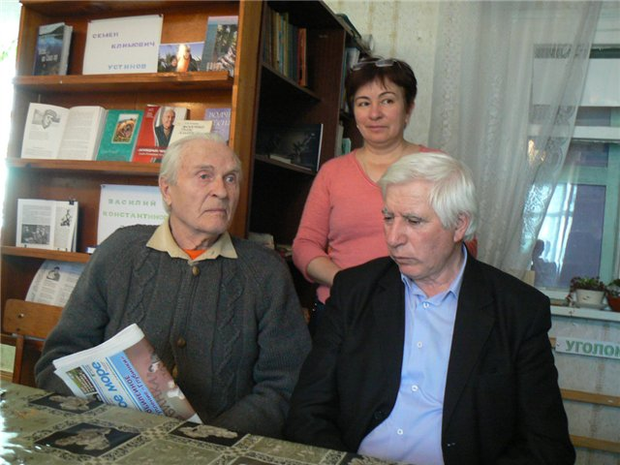
Здорово, забытое счастье Сибирских глухих деревень! Дымок, над избою скользящий, Старинный на горке плетень… В. К. Забелло

Slide 3
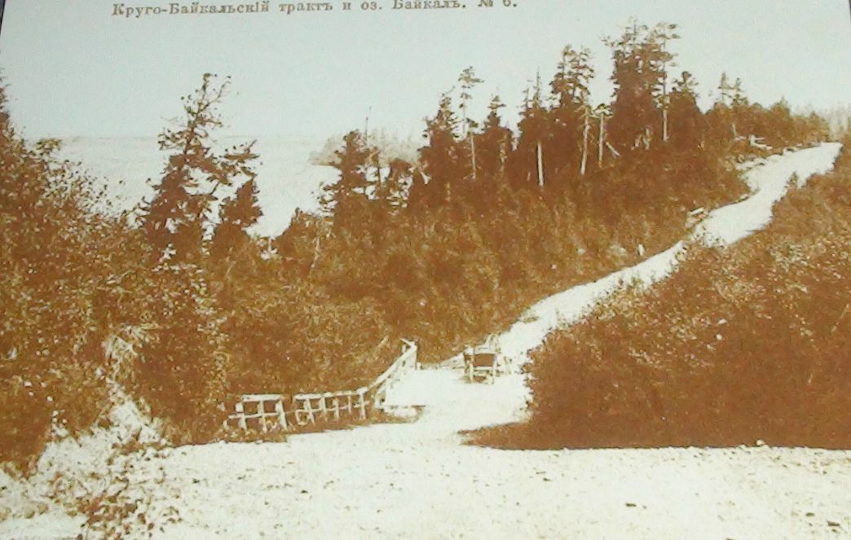
Поселок Утулик своим рождением обязан Московскому тракту. К сожалению уже не встретишь тех, кто строил Московский тракт, кто тачками возил землю для полотна Сибирской магистрали. Но они были и жили в Утулике. Кругобайкальский колёсный тракт строился с 1860 года ссыльнокаторжными Александровского Централа, с 1863 года ссыльными польскими повстанцами, поднявшими бунт, жестоко подавленный. В 1864 году в поселении Утулик открылась почтовая станция. Дорога проходила по улицам Набережной и Трактовой.
После Великой Отечественной Войны японские военнопленные ремонтировали, расширяли дорогу, строили мосты. По Утулику тракт шел по улице 40 лет Победы.
В 60-х годах ХХ века дорога приобрела современный вид с асфальто- бетонным покрытием.

Slide 4
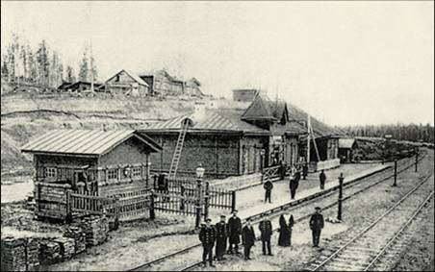
В 1904 году открыто сквозное движение поездов по Кругобайкальской железной дороге. Это станция Утулик, весь комплекс в который входит зал ожидания с билетной кассой, два сарая, два казенных дома для служащих станции и туалет, сохранился до сей поры.

Slide 5
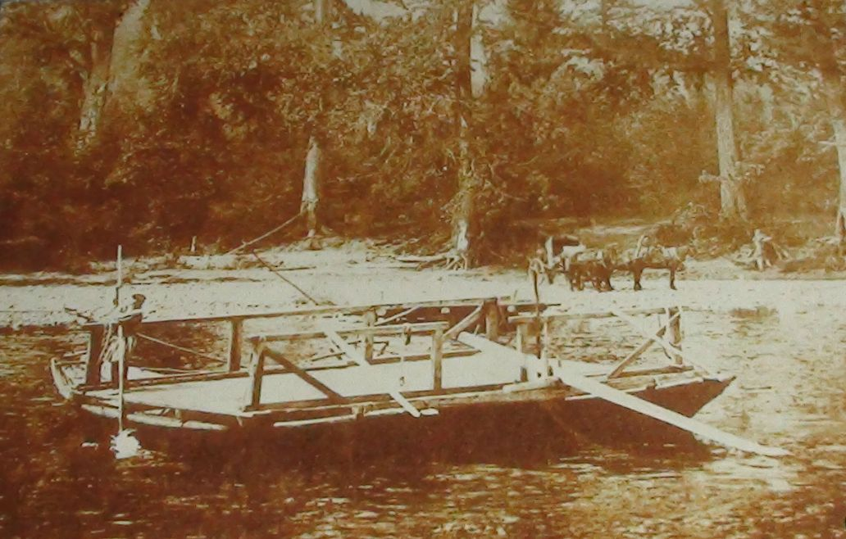
Перевоз людей в Утулике представлял собой две лодки, соединенные помостом. Он держался с помощью колесного блока за трос, протянутый через реку от одного берега к другому. Паром передвигался за счет быстрого течения и рулей направляемый перевозчиком.

Slide 6
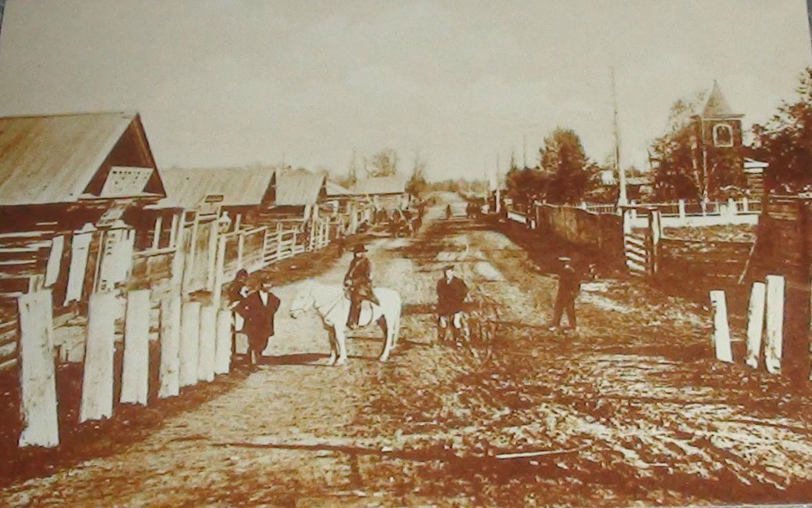
В начале ХХ века в Утулике проживали более 50-ти человек, были почтовая станция, магазин, постоялый двор (в наше время это школа №52), церковь Иоана Предтечи. Вдоль улицы тянулись телеграфные столбы.

Slide 7
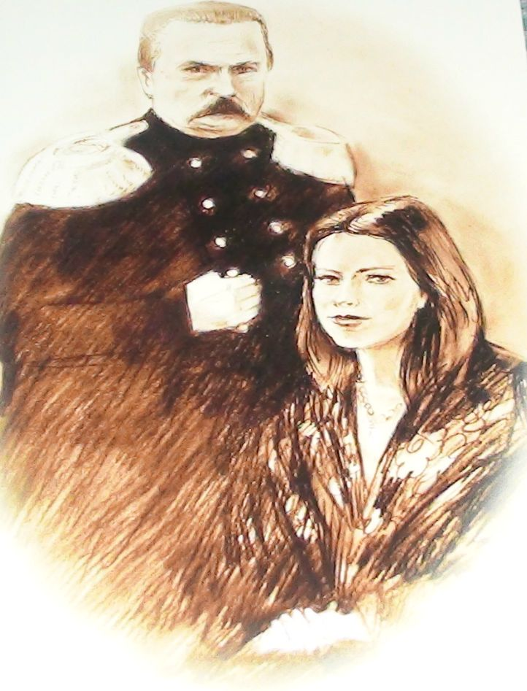
Действительный статский советник, генерал Иван Иванович Щац- управляющий строительством Кругобайкальского тракта влюбился в утуликскую вдову Улиту Филипповну Налетову. Красавица за любовь свою потребовала возвести церковь и мост через реку Утуличку, по которому жених пронесет невесту к алтарю. Безудержно влюбленный исполнил все прихоти православной крестьянки и в 1880 году они были повенчаны. Жили они долго и счастливо.
По завещанию И. И. Щац был погребен в ограде церкви. Улита Филипповна дожила до глубокой старости, и умерла в 1933 году. Хоронили её всем селом.

Slide 8
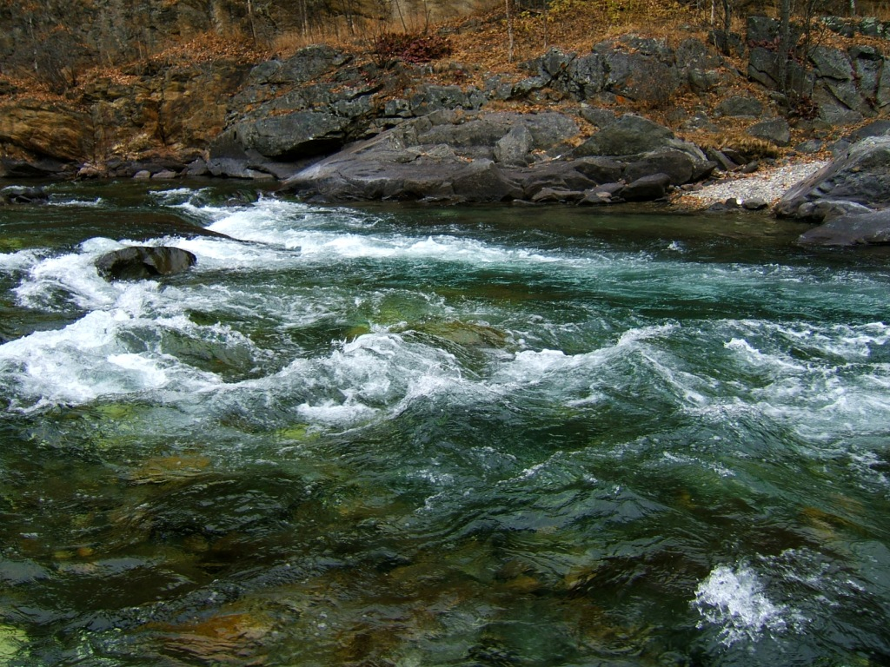
Небольшая (81 км.) но быстрая речка Утулик, очень своенравная. Название речки бурятское- «Хуту-Лэк». От него получили название и станция Утулик. Прекрасные здесь места. Не зря тянет сюда людей: подышать в горах чистым воздухом, побродить по неповторимым местам наедине с собой, а потом навсегда увезти в своем сердце память о великолепии Сибирского края.

Slide 9
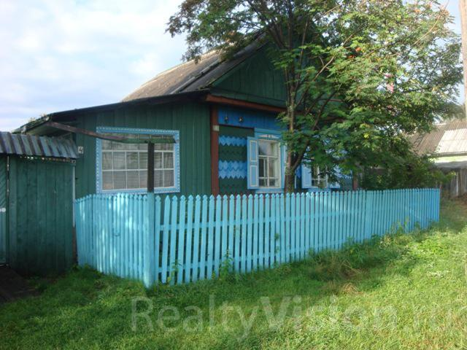
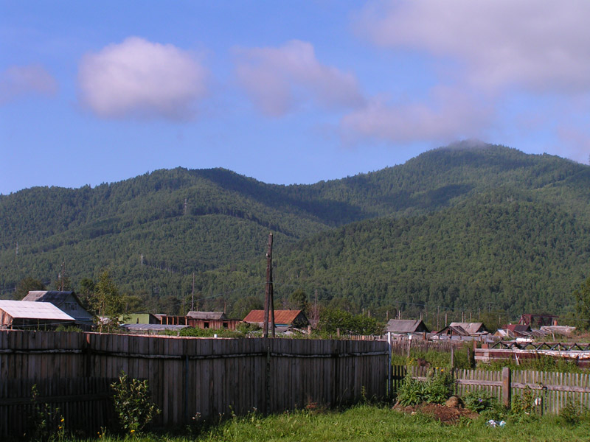
Этот небольшой поселок начинается на берегу Байкала, пересекает Московский тракт и подходит к самому лесу. Летом тут такое разнотравье, изобилие цветов полевых и садовых. Зимой лежат пухлые сугробы, от них пахнет арбузом или только что разломленным яблоком, тайга похожа на сказку, порой кажется нарисованной на полотнах здешних художников, настолько она живописна. Поздними вечерами над роскошными снегами и удивительными деревьями кто-то зажигает огромные, как фонари, звезды, и тогда вся эта картинка кажется человеку, совсем уж неправдоподобной, как будто декорация, сработанная безмерно талантливым театральным художником. Но это абсурд- что может быть талантливее природы?

Slide 10
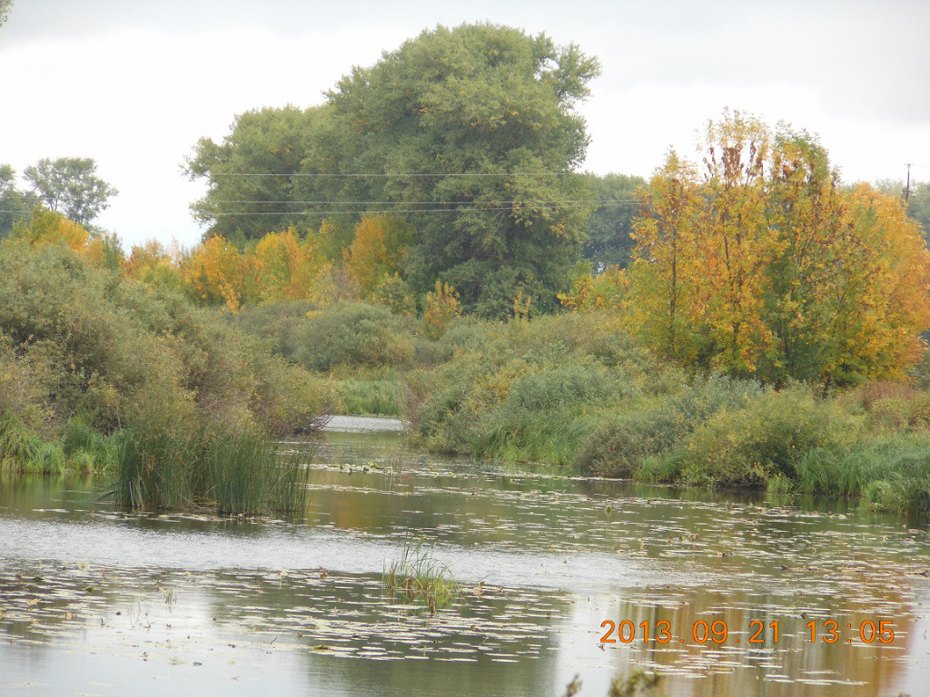
Наверное необыкновенная красота и, конечно, Байкал привлекают сюда людей творческих. Вот уже 10 лет, как проходит фестиваль «Байкальская театральная осень». Байкальское Абрамцево- так иногда называют Утулик. Здесь живет и работает постоянная группа художников, мастеров, людей творческих, и живут они, как мне кажется, в полной гармонии с собой и природой, в чем им можно только позавидовать.

Slide 11
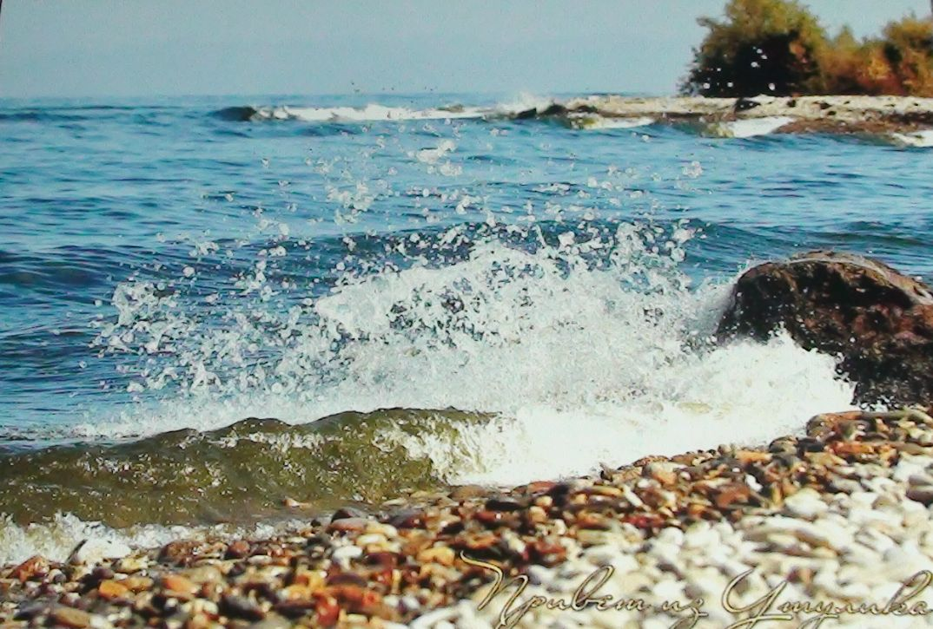
Пейзаж - самый распространенный жанр у байкальских художников, и это легко понять - озеро можно писать бесконечно, всегда оно будет разным, все зависит от степени таланта.

Slide 12
Варенов Анатолий Иннокентьевич – художник, пенсионер, в прошлом директор турбазы «Утулик». Анатолий Иннокентьевич не смотря на почтенный возраст (ему более 80лет)сохраняет высокую работоспособность, творческий потенциал. Его мастерская популярна среди гостей нашего поселка. Картины художника пользуются спросом на его персональных выставках

Slide 13
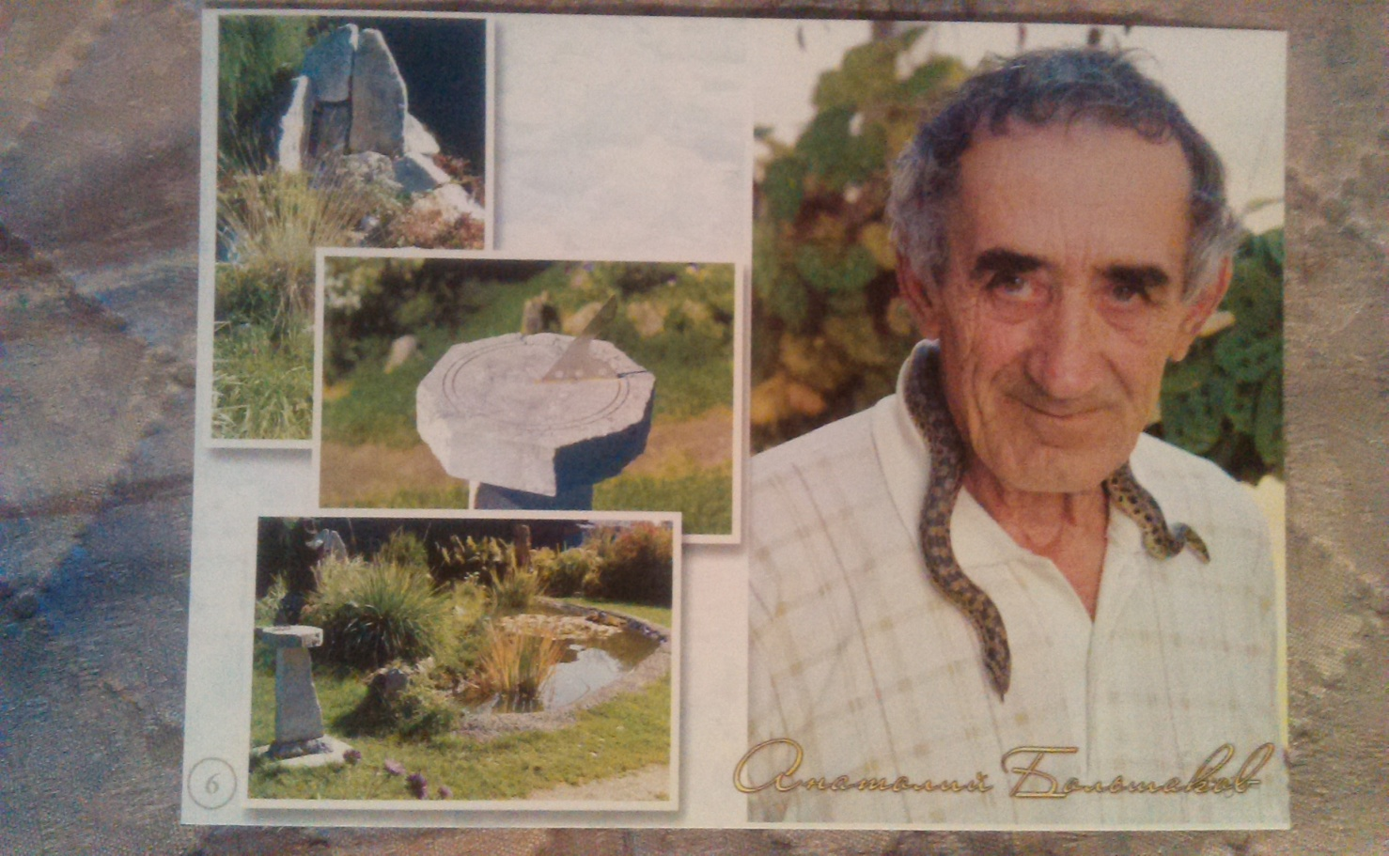
Большаков Анатолий Владимирович- известный человек не только в Утулике.Его увлечение аквариумными рыбками переросло из понятия –увлечение. Он делится своим опытом их содержания,разведения. Во дворе его усадьбы « Байкал», на который приходят смотреть местные жители и туристы. В этом благородном деле ему помогает его супруга – Антонина Федоровна. Вот этим и знаменит наш А. В. Большаков уже за пределами Иркутской области, прославляя Утулик.

Slide 14
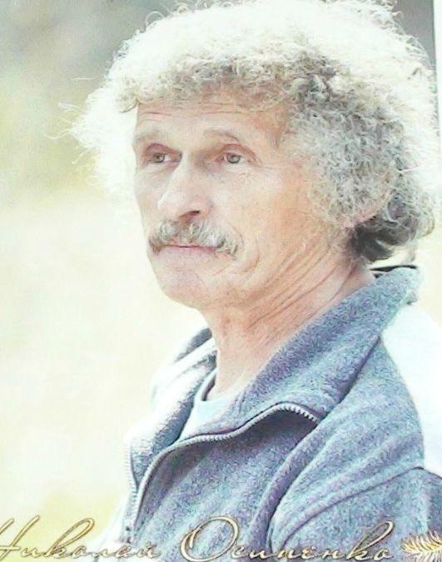
Осипенко Николай Николаевич- художник, человек увлеченный. Его «Сад Ириды» известен на всех континентах. Николай Николаевич участник многих выставок, но самые значимые, пожалуй, в Москве, в Совете Федерации и в Государственной Думе в 1994году, когда должны были принять закон о Байкале, и выставка1996 года в городе Тахо ( штат Калифорния, США). В саду растет много интересных растений, но без самого хозяина- сад пуст, так как личное общение с художником дает не только знания,но и жизненный оптимизм.

Slide 15
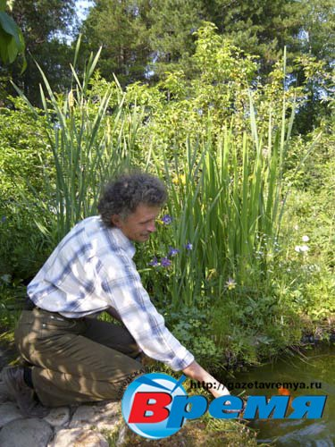
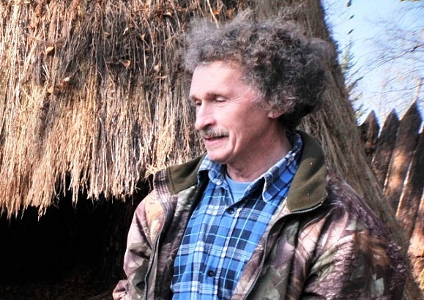
В саду « Ириды» у пруда.

Slide 16
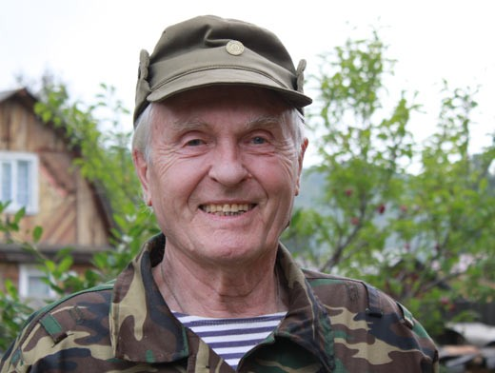
Устинов Семен Климович-кандидат биологических наук, заслуженный эколог РФ, Почетный член ВООП, заслуженный работник охотничьего хозяйстваРФ. Кроме того, Семен Климович носит достойное звание « Интеллигент провинции» Это действительно так. Семен Климович частый гость в школе и в клубе. Его книги с интересом читают и взрослые и дети.

Slide 17
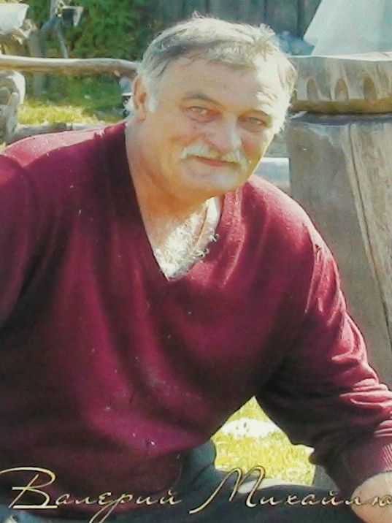
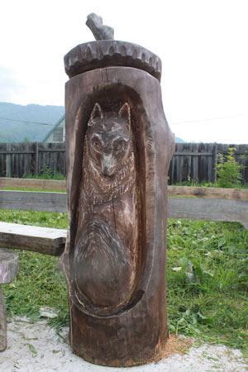
Михайлюк Валерий Аркадьевич- мастер монументальных деревянных скульптур. Скульптуры мифологических героев, вырезанных из цельного ствола кедра, радуют глаз на горе « Соболиной», в городе Байкальске, в частных усадьбах Утулика и за его пределами. Мастерская Валерия Михайлюка популярна, к нему приезжают гости со всех уголков России и зарубежья. Хозяин щедр в общении и гостеприимен.

Slide 18
Нольфин Вячеслав Георгиевич- музыкант, автор песен. Он прекрасный столяр и мастер по изготовлению музыкальных инструментов ( гитары ). Его песни пользуются большой популярностью и любимы среди знатоков авторской песни. Вячеслав Георгиевич является членом жюри популярных фестивалей авторской песни, включая Казахстан.Летом на территории его усадьбы работает « Бардприют» для всех музыкантов,желающих побывать на Байкале. Приезжают гости с многих уголков страны и ближнего зарубежья, для них Утулик становится уютным, гостиприимным местечком благодаря задумке Нольфина В. Г.

Slide 19
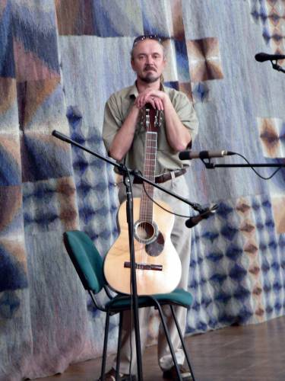
Нольфин Вячеслав Георгиевич

Slide 20
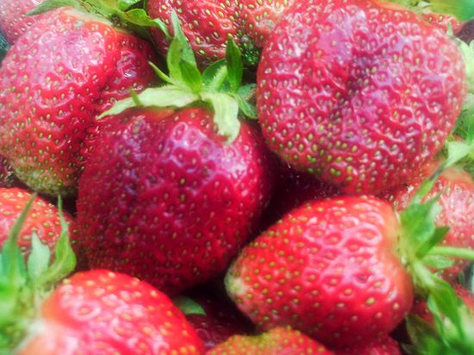
Славится наш поселок своей ягодой

